Slide 1
¿AMOR O EGOÍSMO?
ESA ES LA CUESTIÓN
Lección 2 para el 13 de abril de 2024

Slide 2
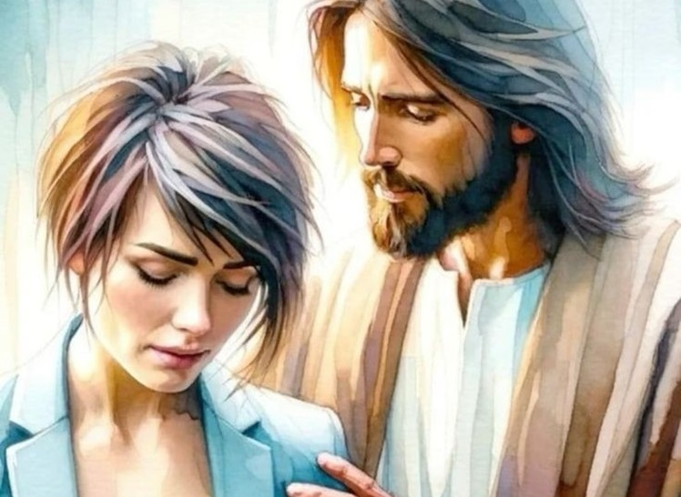
“No temas, que yo estoy contigo. No desmayes, que yo soy tu Dios que te fortalezco. Siempre te ayudaré, siempre te sustentaré con la diestra de mi justicia” (Isaías 41:10)

Slide 3
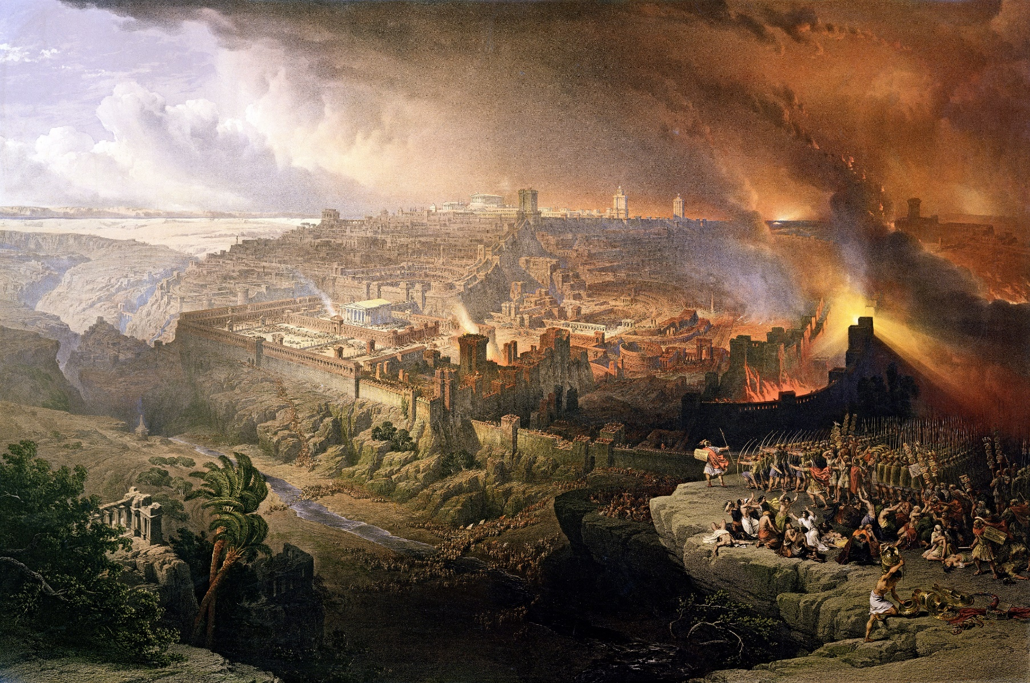
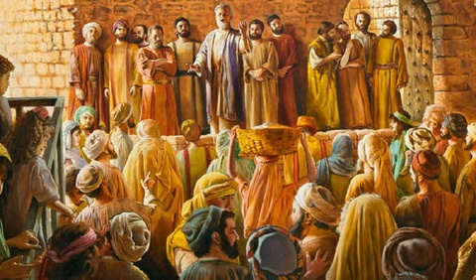
El año 70 marcó el final de Israel como nación. Aunque fue Roma la que arrasó Jerusalén y el Templo, fueron otros los poderes involucrados en esa guerra.
Por un lado, Satanás incitó a Israel a rechazar al Mesías, para luego reclamar su derecho a destruir la nación.
Por otro lado, Dios avisó repetidas veces de las consecuencias de rechazarlo; retrasó la ejecución de la sentencia; y preparó a un pueblo, la Iglesia, para recoger la antorcha de la verdad e iluminar al mundo con el mensaje del amor de Dios.
Lecciones de la destrucción de Jerusalén:
El rechazo del amor de Dios.
El cuidado de Dios por su pueblo.
Lecciones de los primeros cristianos:
Fidelidad en la persecución.
Ayuda al necesitado.
El amor, nuestra señal de identidad.

Slide 4
LECCIONES DE LA DESTRUCCIÓN DE JERUSALÉN

Slide 5
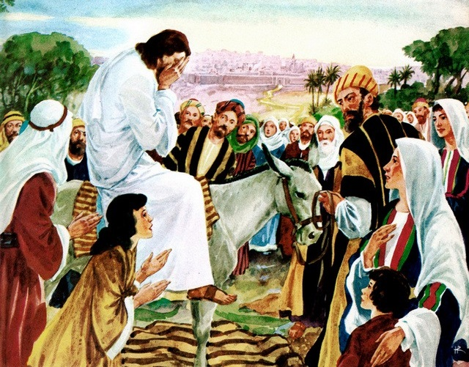
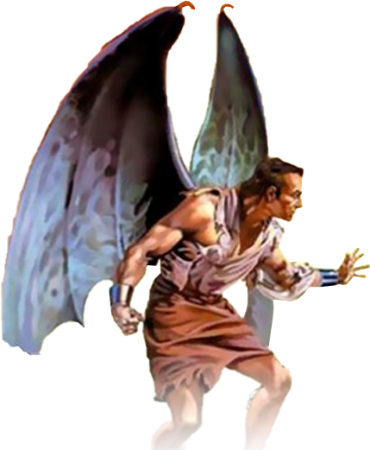
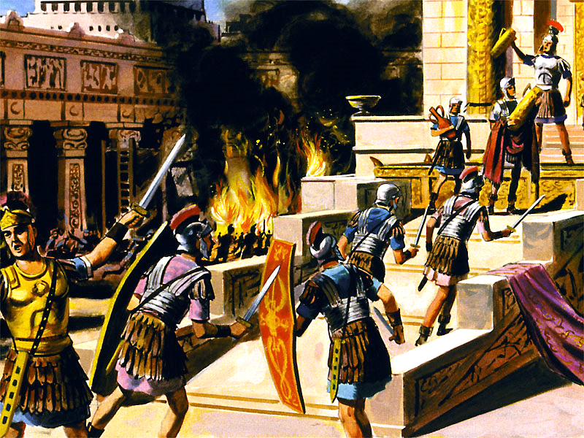
EL RECHAZO DEL AMOR DE DIOS
“¡Jerusalén, Jerusalén, que matas a los profetas, y apedreas a los que te son enviados! ¡Cuántas veces quise juntar a tus hijos, como la gallina junta sus polluelos debajo de las alas, y no quisiste!” (Mateo 23:37)
Jesús lloró al acercarse a Jerusalén (Lc. 19:41-44). Sabía que iban a sufrir las merecidas consecuencias de su obstinado rechazo a las amorosas llamadas de Dios (Mt. 23:37).
Lloró porque la tragedia podía haberse evitado. Porque Dios nos ama tanto que no quiere que nadie muera, sino que todos tengan vida eterna (Jn. 5:39-40; Ez. 18:31-32).
La historia nos dice que los judíos se rebelaron el año 66 contra los abusos romanos. Las diversas facciones judías luchaban entre sí, mientras los romanos asediaban la ciudad. El año 70 todo acabó. Tito destruyó Jerusalén y el Templo. Un millón de judíos perecieron.
Pero la historia no nos cuenta cómo Satanás incitaba a los judíos a la rebelión, y a los romanos a la venganza. La destrucción de Jerusalén fue obra directa del diablo. Al apartarse de la fuente de vida, Israel quedó a merced de un enemigo que solo busca la destrucción y la muerte.

Slide 6
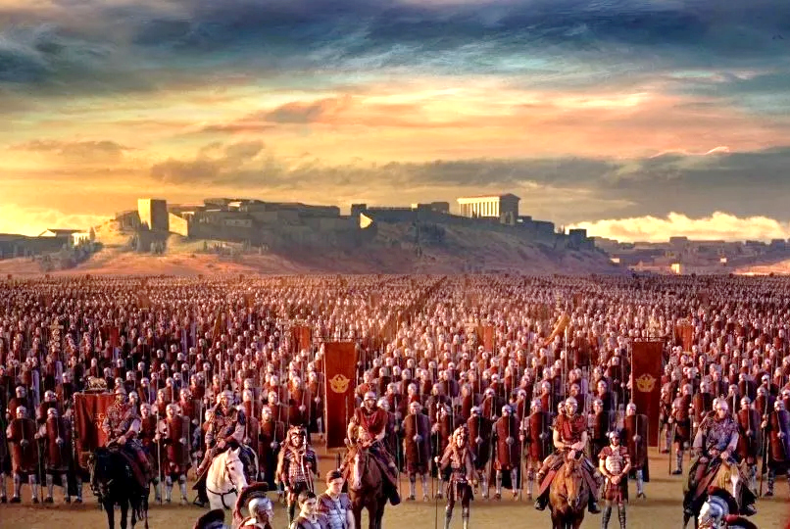
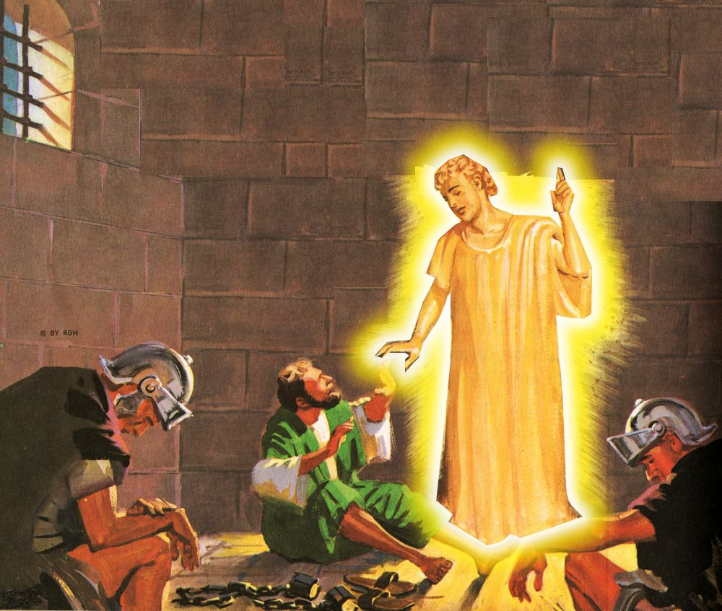
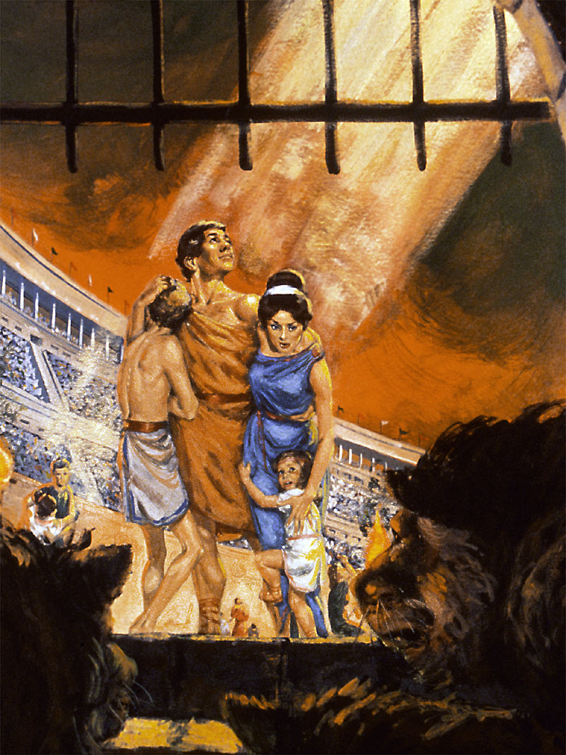
EL CUIDADO DE DIOS POR SU PUEBLO
“No temas, porque yo estoy contigo; no desmayes, porque yo soy tu Dios que te esfuerzo; siempre te ayudaré, siempre te sustentaré con la diestra de mi justicia” (Isaías 41:10)
En su amor, Dios dio una oportunidad a todo aquel que quisiera librarse de la destrucción. Dio una señal: Jerusalén rodeada de ejércitos (Lc. 21:20).
Cayo Cestio Galo cumplió esa señal en el año 66. El asedio fue levantado, y el líder zelote Eleazar ben Simón persiguió a los romanos y los derrotó.
Todo el que creyó en las palabras de Jesús aprovechó ese momento en el que Jerusalén se quedó sin vigilancia para huir.
Pocos meses después, Nerón envió a Vespasiano para sofocar la rebelión. Desde el año 67 hasta el 70, el asedio fue permanente.
Dios puede y quiere proteger a sus hijos, aún en los momentos más difíciles (Sal. 46:1; Is. 41:10). Sin embargo, muchos han perdido su vida por su fidelidad a Dios (Heb. 11:35-38).
¿Por qué unos son protegidos y otros, aparentemente, son abandonados por Dios?

Slide 7
“La providencia misteriosa que permite que los justos sufran persecución por parte de los malvados, ha sido causa de gran perplejidad para muchos que son débiles en la fe. Hasta los hay que se sienten tentados a abandonar su confianza en Dios porque él permite que los hombres más viles prosperen, mientras que los mejores y los más puros sean afligidos y atormentados por el cruel poderío de aquellos. ¿Cómo es posible, dicen ellos, que Uno que es todo justicia y misericordia y cuyo poder es infinito tolere tanta injusticia y opresión? Es una cuestión que no nos incumbe. Dios nos ha dado suficientes evidencias de su amor, y no debemos dudar de su bondad porque no entendamos los actos de su providencia”
E. G. W. (El conflicto de los siglos, pg. 44)

Slide 8
LECCIONES DE LOS PRIMEROS CRISTIANOS

Slide 9
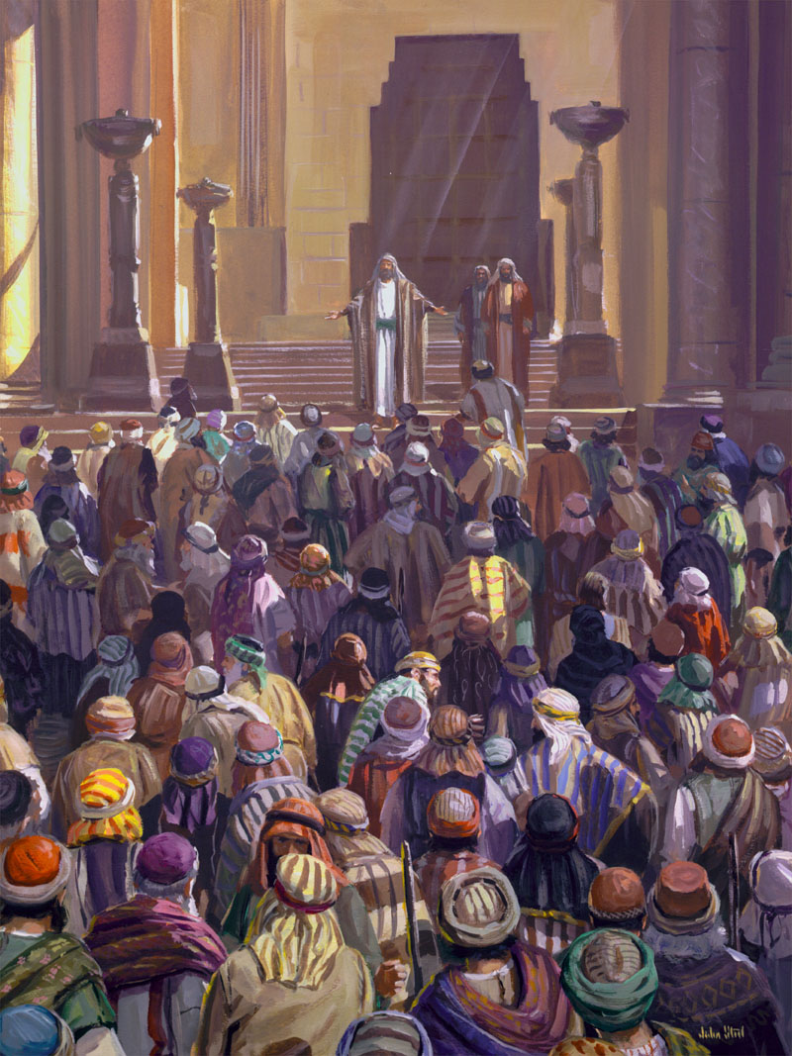
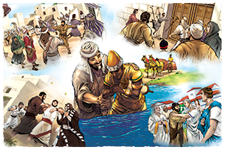
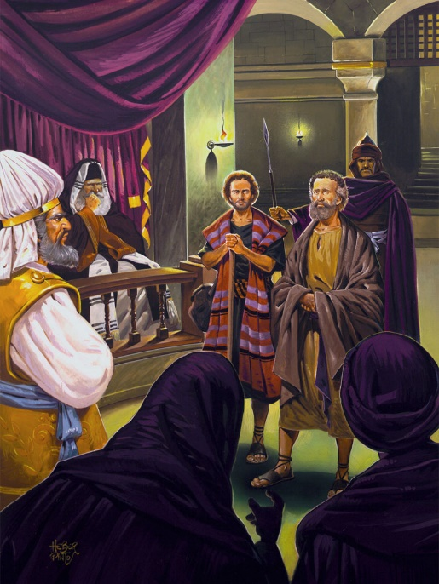
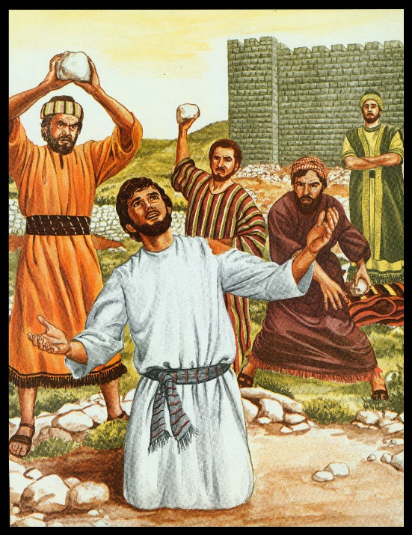
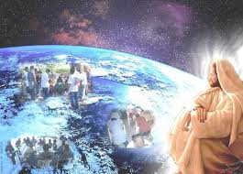
FIDELIDAD EN LA PERSECUCIÓN
“Y Saulo asolaba la iglesia, y entrando casa por casa, arrastraba a hombres y a mujeres, y los entregaba en la cárcel” (Hechos 8:3)
Los comienzos fueron realmente esperanzadores: las conversiones se contaban por miles (Hch. 2:41; 4:4); los creyentes predicaban con poder (Hch. 4:31; 5:42).
Pero el enemigo estaba inquieto. Primero amenazas (Hch. 4:17-18); luego, castigos (Hch. 5:40); finalmente, la muerte (Hch. 7:59).
A causa de la persecución levantada por Saulo, los discípulos se dispersaron (Hch. 8:1). Pero, lejos de apagarse la luz, gracias a la fidelidad de los creyentes, ésta brilló con mucho más fulgor a través de todo el mundo conocido (Hch. 8:4; 11:19-21; Ro. 15:19; Col. 1:23).
Jesús había dado a su Iglesia una comisión y el poder para llevarla adelante (Hch. 1:8). Ningún poder, físico o espiritual, puede detener el avance del evangelio (Mt. 16:18). “¡Si Dios está a nuestro favor, nadie podrá estar contra nosotros!” (Ro. 8:31 DHHe)

Slide 10
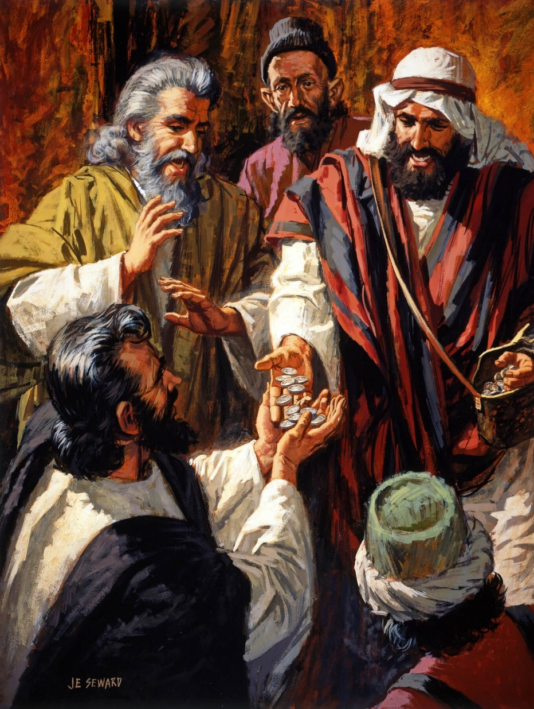
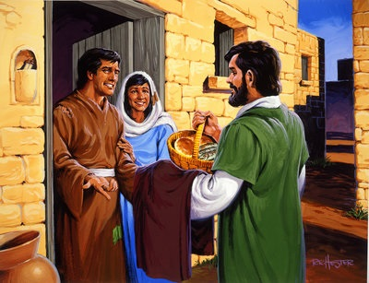
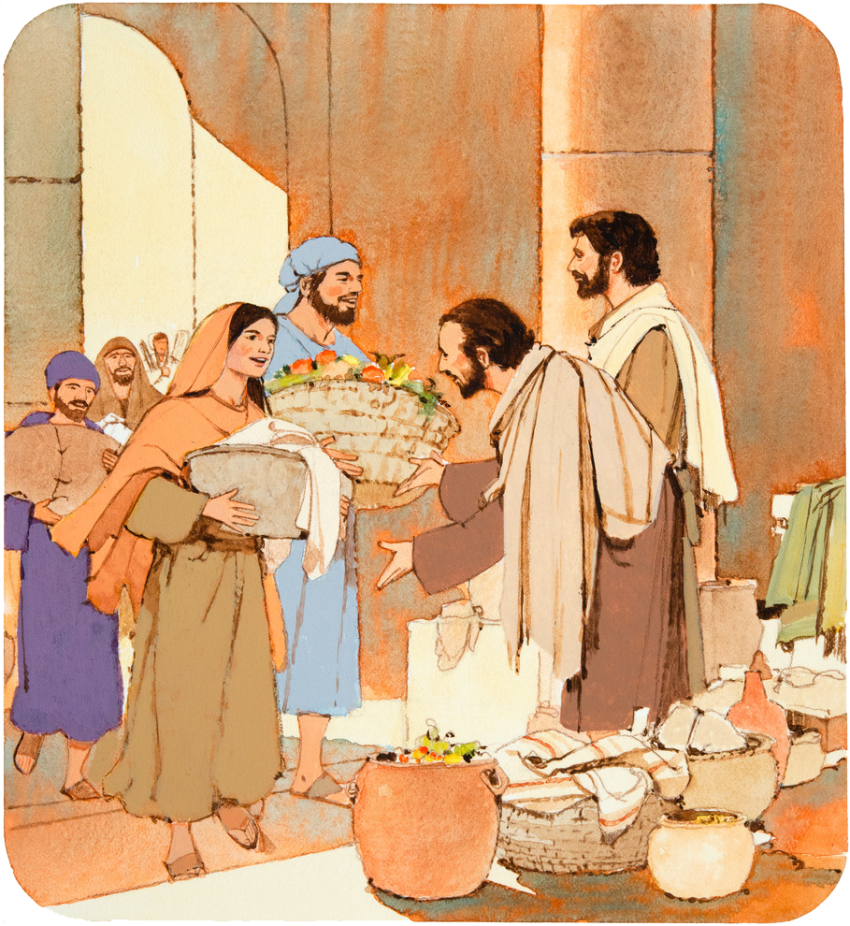
AYUDA AL NECESITADO
“y vendían sus propiedades y sus bienes, y lo repartían a todos según la necesidad de cada uno” (Hechos 2:45)
¿Qué efecto produjo el evangelio en los primeros cristianos (Hch. 2:42-47)?
Creían en la doctrina de Jesús
Los que tenían el don, sanaban a los enfermos
Tenían en común todas las cosas
Compartían lo que tenían con los necesitados
Tenían reuniones públicas
Tenían reuniones en las casas, donde celebraban la Santa Cena
Vivían con alegría y sencillez de corazón
Alababan a Dios
Como embajadores de Cristo, imitaban a Jesús. Al preocuparse por las necesidades de los que les rodeaban, se ganaron el favor de todo el pueblo.
Al igual que entonces, la Iglesia debe caracterizarse por el amor de los cristianos entre sí, y por la preocupación por su comunidad.

Slide 11
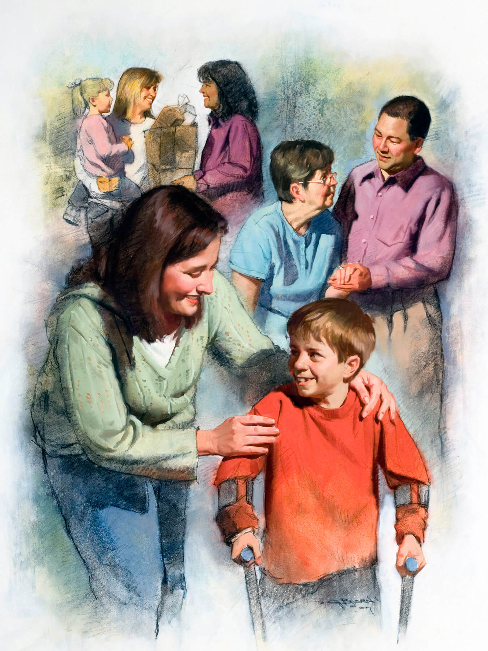
EL AMOR, NUESTRA SEÑAL DE IDENTIDAD
“En esto conocerán todos que sois mis discípulos, si tuviereis amor los unos con los otros” (Juan 13:35)
Cada una de las partes envueltas en el conflicto cósmico tiene sus propias características: Satanás odia y destruye; Dios ama y restaura.
Los seguidores de una u otra parte actúan según estos patrones. Si seguimos a Dios, lo mostraremos a través del amor manifestado a los demás (1Jn. 4:20-21).
Los cristianos de los siglos II y III pusieron en práctica el amor desinteresado. Durante dos grandes pandemias (en los años 160 y 265), se dedicaron a atender a los afectados, sin tener en cuenta su propia seguridad.
Se entregaron por amor, y beneficiaron a millones de personas. Pero no atrajeron su atención sobre sus personas, sino sobre aquel por quien estaban dispuestos a dar su vida, su Salvador: Jesús.

Slide 12
“Es el privilegio de toda alma ser un canal vivo por medio del cual Dios pueda comunicar al mundo los tesoros de su gracia, las inescrutables riquezas de Cristo. No hay nada que Cristo desee tanto como agentes que representen al mundo su Espíritu y carácter. No hay nada que el mundo necesite tanto como la manifestación del amor del Salvador mediante la humanidad. Todo el cielo está esperando que haya canales por medio de los cuales pueda derramarse el aceite santo para que sea un gozo y una bendición para los corazones humanos”
E. G. W. (Palabras de vida del Gran Maestro, pg. 345)

